Slide 1
电导体
第一课 选择与导电性探索

Slide 2
学习目标：
识别电路的输出
理解“选择”的概念
使用“选择”描述电路的输出

Slide 3
识别输出
看看你桌上的电子器件
你能说出它们的名字吗？
如何将它们归类？

Slide 4
输出
输出是由人、系统或机器产生
用英语写的故事，科学绘制的图表，按历史顺序排列的时间线，都是输出
哪些电子器件有输出？
你能想到其他输出的例子吗？

Slide 5
创建和表示电路
使用电子器件创建有输出的电路
通过绘制简单的图来表示电路并标记输出
关于“抽象”你还记得什么？如何使用它来帮助我们绘制简单的图画？
Notes:
在抽象的过程中关注最重要的信息，而忽略不重要的细节。学生们应该用它来决定每个组件的哪些细节要添加，哪些要删除。电池可以用一个两端分别带有正负符号的长方形来表示。电池上的图形并不重要，因此可以忽略。

Slide 6
你选择做什么
如果你有棕色的头发
站起来
否则，把手放在头上

Slide 7
你选择做什么
如果你有蓝色眼睛
拍手
否则，用手捂住你的耳朵

Slide 8
你选择做什么
如果你出生在一月、二月或三月
把你的头靠在桌子上
否则，握住胳膊肘

Slide 9
选择
你刚刚使用了选择
选择是一个计算概念
它被用于算法和程序中
你认为“选择”意味着什么？

Slide 10
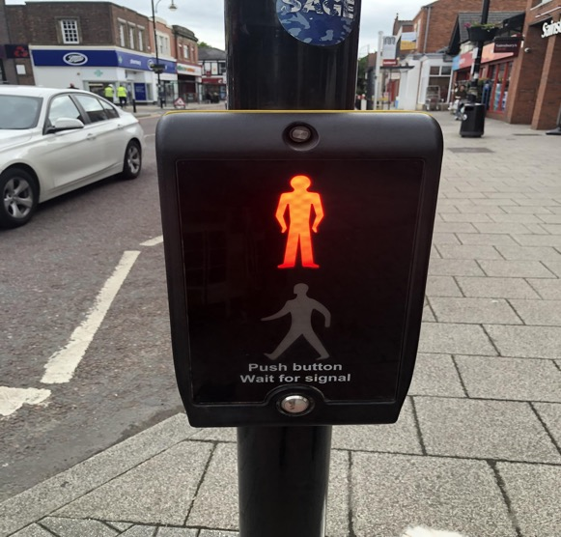
介绍选择
“选择”是在满足特定条件时执行的一系列动作
过马路时需要满足什么条件？
当红灯亮起时，应该做什么？
Notes:
.

Slide 11
选择
需要满足的条件是什么？
如果满足条件，应该采取什么行动？
如果不满足条件，应该采取什么行动？

Slide 12
测试导电性
我们将测试一系列材料，看看它们是否允许电流通过——判断它们是不是导体
我们如何用已有的电子器件来做导电性测试呢？

Slide 13
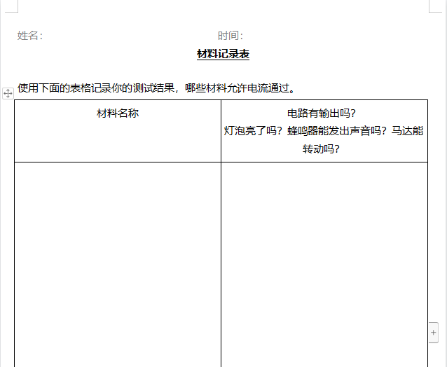
测试导电性
测试各种材料的导电性
将你的发现记录在表格上

Slide 14
复习回顾
你使用“选择”来帮助你确定这些材料是否是导体
需要满足什么条件？
如果满足条件，可以说这个材料是什么？（导体/绝缘体）
如果不满足条件，可以说这个材料是什么？（导体/绝缘体）

Slide 15
回顾学习目标
识别电路的输出
理解“选择”的概念
使用“选择”描述电路的输出

Slide 16
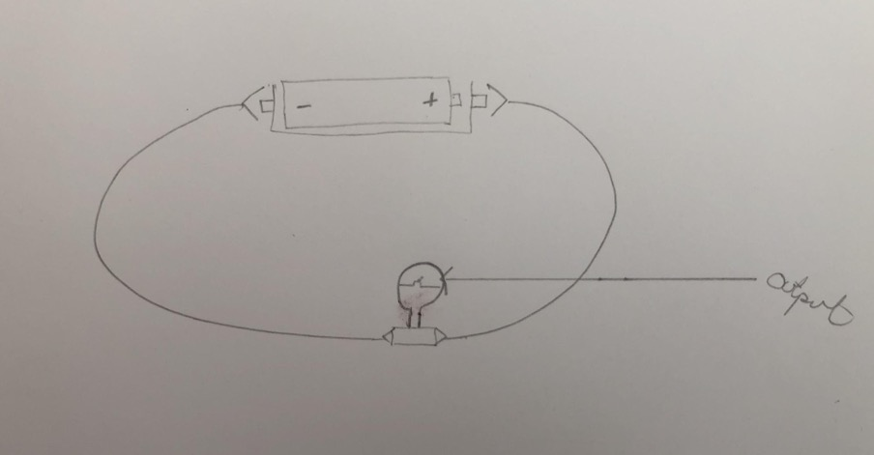
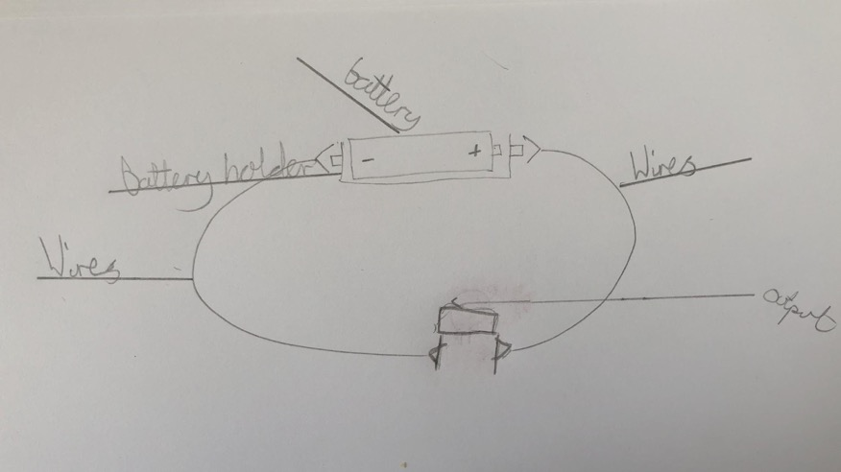
简单电路图的示例

Slide 17
Licensing information:
Published by the Micro:bit Educational Foundation microbit.org under the following Creative Commons licence: 翻译：陕西师范大学教育学部
Attribution-ShareAlike 4.0 International (CC BY-SA 4.0) https://creativecommons.org/licenses/by-sa/4.0/

